Slide 1
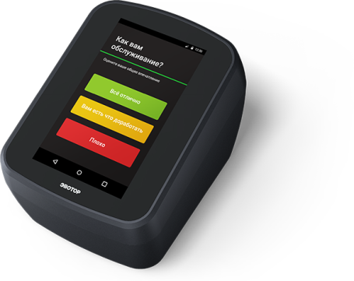
Power
Расширь границы своего бизнеса
Первое на кассовом рынке устройство, которое соединило в себе возможности фискального регистратора, смарт-терминала и POS-системы.
Стоимость
А если использовать только как смарт-терминал, то 29 900р
37 400 ₽
Личный кабинет: выручка, прибыль, средний чек
Более 850 приложений для бизнеса на market.evotor.ru
Заменит экран покупателя, пульт оценки качества, экран для вывода QR-кода
Совместим с 1С, Frontol, r_keeper и iiko
Основные характеристики
Кому подойдет | Самый мощный смарт-терминал: магазинам у дома, хозяйственным магазинам, табачным лавкам; POS-система: кафе и небольшим ресторанам, салонам красоты, ювелирным магазинам; Фискальный регистратор: Подойдет продуктовому и непродуктовому ритейлу, сетевой HoReCа и ресторанных франшиз, пунктов выдачи заказов.
Количество USB-портов | 8
Дополнительные интерфейсы | USB-A x 7, USB-B x 1, HDMI, Audio in/out, Ethernet, разъём денежного ящика (RJ 12)
Поддерживаемые беспроводные сети | Wi-Fi (протокол IPv4), Bluetooth 4.0
Камера | 5 Мп, автофокус
Дисплей, дюймы | 7”
Ширина печатной ленты | 80/57 мм
Скорость печати | До 300 мм/с
Электропитание | Внешний блок питания с кабелем 24 В, 6,67 А, разъём KPPX-3P
Габаритные размеры, мм | 158х216х150
Телефон для связи:
+7 (4162) 220-767, +7 (4162) 220-767. Сервис «АКТ Фартов» 89145381232
e-mail: kkm4@fartov.tsl.ru, kkm3@fartov.tsl.ru

